Slide 1
Муниципальное дошкольное образовательное автономное учреждение «Детский сад № 62 «Чайка» комбинированного вида г. Орска»
Муниципальное дошкольное образовательное автономное учреждение «Детский сад № 62 «Чайка» комбинированного вида г. Орска»
Тема:
«Повышение уровня развития детей дошкольного возраста с ЗПР через дидактические игры».

Slide 2
Проблема помощи детям с задержкой психического развития приобрела в последние годы особую актуальность, так как в последнее время отмечается значительный рост дошкольников, страдающих задержкой психического развития. Для того чтобы у ребенка сформировать познавательную деятельность и повысить уровень результативности развития необходимо проводить коррекционную работу через дидактические игры и упражнения.
Так как игра – это основной вид деятельности дошкольников. Большую часть своего времени они проводят в играх. В процессе дидактических игр и упражнений ребенок запоминает лучше информацию, которая становится для него интересной. В игре ребенок развивается как личность, у него формируются те стороны психики, от которых впоследствии будут зависеть успешность его учебной и трудовой деятельности, его отношения с людьми.

Slide 3
Для детей с задержкой психического развития характерны следующие особенности:
- отставание в психическом развитии;
- неравномерность проявлений недостаточности развития;
- несоответствие интеллектуальных возможностей ребенка его возрасту;
- снижение работоспособности;
- неустойчивость внимания (повышенная отвлекаемость, недостаточная концентрация на объекте);
- низкий уровень развития восприятия (недостаточность, ограниченность, фрагментарность знаний об окружающем мире);
- недостаточная продуктивность произвольной памяти, малый объем памяти, неточность и трудность воспроизведения;
- отставание в развитии всех форм мышления (несформированность основных мыслительных операций – анализа, синтеза, сравнения, обобщения), снижение познавательной активности;
- отставание в речевом развитии (дефекты речи, ограниченность словаря и.т.д.)

Slide 4
Дидактическая игра имеет две цели:
1.Обучающая, которую преследует взрослый, 2. Вторая – игровая, ради который действует ребёнок.
Для меня важно, что бы эти две цели дополняли друг друга и обеспечивали усвоение программного материала.

Slide 5
В своей работе над результативностью повышения результата я соблюдаю следующие этапы:
1-ый этап – создание у детей положительного отношения к игрушкам, привлечения внимания к различным способам действий с игрушкой.
2-ой этап - формирование специфических игровых действий:
- совместно с взрослым: «взрослый берет ложку, вкладывает в руку ребенка, кормит куклу».
- по подражанию «корми как я».
- самостоятельно.
-обучение развернутым игровым действиям, которые состоят из ряда игровых операций (покормить куклу, уложить спать).

Slide 6
3-ий этап: - обучение самой игре.
Взрослый сначала вместе с ребенком формирует цель игрового действия. Такое словесное комментирование способствует дальнейшему возникновению замысла игры и ее реализации.
4-ый этап: - формирование способности создавать воображаемую ситуацию. На этом этапе происходит обучение использованию предметов-заместителей (что на что похоже?). Кубик на мыло, грибок на зонтик, палочка на ножик и т.д. Так же на этом этапе детей учат умению выступать в качестве заместителя реального действенного лица. Здесь используют игры драматизации, в которых дети играют не сложные роли. Под руководством взрослого дети учатся сочетать свои поступки в игре с ролевой речью и воспроизводить простые диалоги.

Slide 7
Виды дидактических игр:
1.Игры с предметами (игрушками).
2.Настольно-печатные игры.
3.Словесные игры.

Slide 8
Игры с предметами- основаны на непосредственном восприятии детей , соответствуют стремлению ребенка действовать с предметами и таким образом знакомиться с ними. В играх с предметами дети учатся сравнивать, устанавливать сходство и различия предметов. Ценность этих игр в том, что с их помощью дети знакомятся со свойствами предметов, величиной, цветом. При ознакомлении детей с природой в подобных играх использую природный материал (семена растений, листья, камушки, разнообразные цветы, шишки, веточки, овощи, фрукты и др. – что вызывает у детей живой интерес и активное желание играть. Примеры таких игр: «Не ошибись» , «Опиши данный предмет», «Что это такое?», «Что сначала, что потом» и др.

Slide 9
Настольно - печатные игры –это интересное занятие для детей при ознакомлении с окружающим миром, миром животных и растений, явлениями живой и неживой природы. Они разнообразны по видам: "лото", "домино", парные картинки" С помощью настольно-печатных игр можно успешно развивать речевые навыки, математические способности, логику, внимание, учиться моделировать жизненные схемы и принимать решения, развивать навыки самоконтроля.

Slide 10
Словесные игры – это эффективный метод воспитания самостоятельности мышления и развития речи у детей. Они построены на словах и действиях играющих, дети самостоятельно решают разнообразные мыслительные задачи: описывают предметы, выделяя характерные их признаки, отгадывают их по описанию, находят сходства и различия этих предметов и явлений природы.

Slide 11
Игры на развитие внимания
1.«Что изменилось?»
2.«Нарисуй»
3.«Игрушки идут на праздник»
4.«Кто внимательный»
5.«Найди два одинаковых предмета»
6.«Выкладывание из палочек»
7.«Исключение лишнего»
8.«Нанизывание бусинок»
9.«Скопируй»

Slide 12
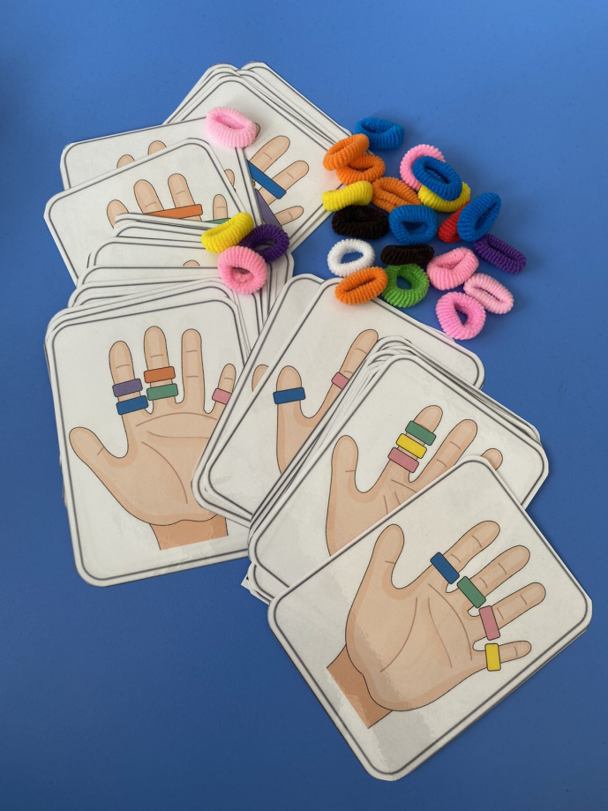
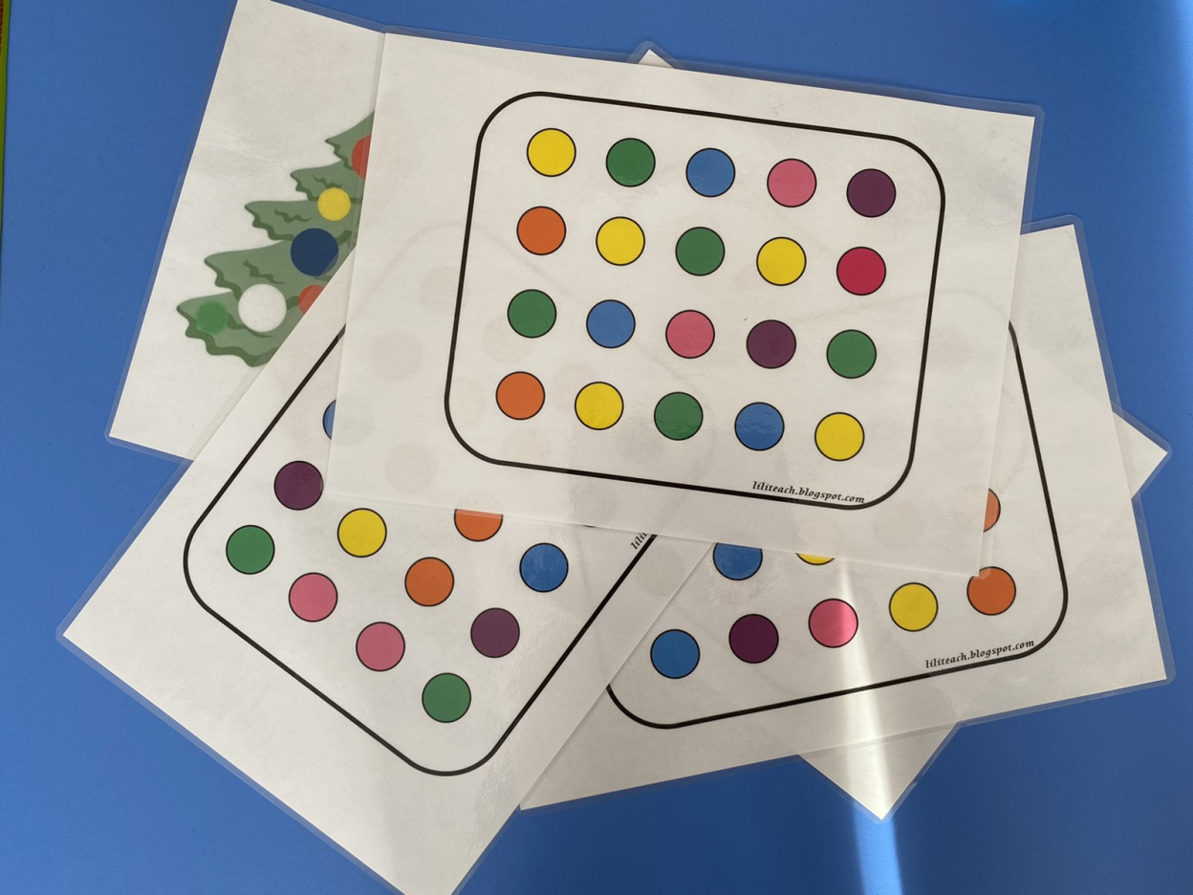
«Резиночки»
«Весёлые помпошки»

Slide 13
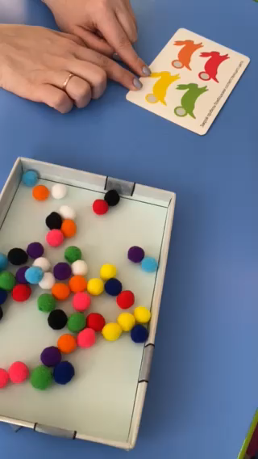

Slide 14
Игры на развитие памяти.
1.«Картинки»
2.«10 отличий»
3.«Запомни зоопарк»
4.«Танцевальный кружок»
5.«Попробуй, повтори!»
6.«Развиваем смысловую память»
7.«Упражнение на развитие памяти на цифры, буквы, слова»
8.«Нарисуй фигуру».
9.«Игра "Сложи узор"»

Slide 15
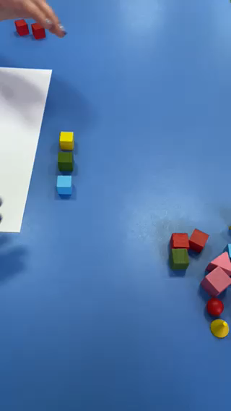

Slide 16
Игры на развитие мышления.
1.«Кто, что любит?»
2.«Назови одним словом»
3.«Классификация»
4.«Найди лишнюю картинку»
5.«Найди лишнее слово»
6.«Чередование»
7.«Слова наоборот»
8.«Бывает не бывает»
9.«Сравнение предметов или понятий»
10.«Угадай по описанию»
15.«Кто это?»

Slide 17
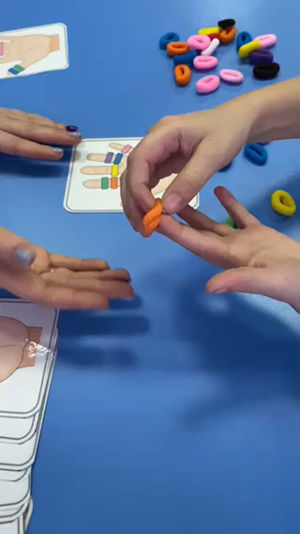

Slide 18
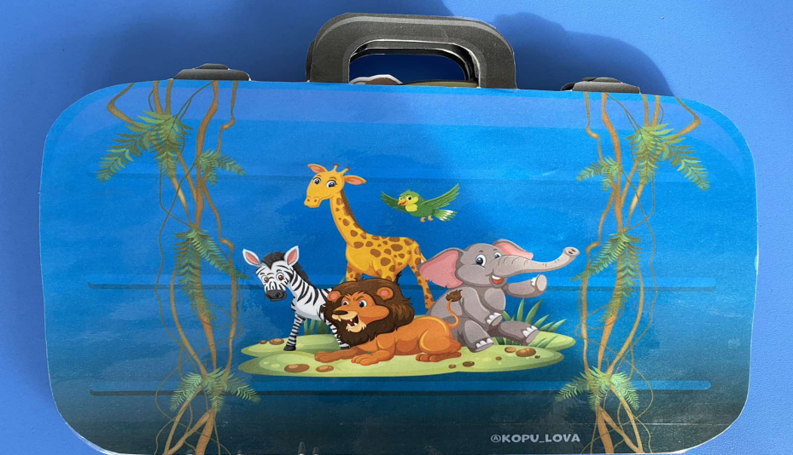
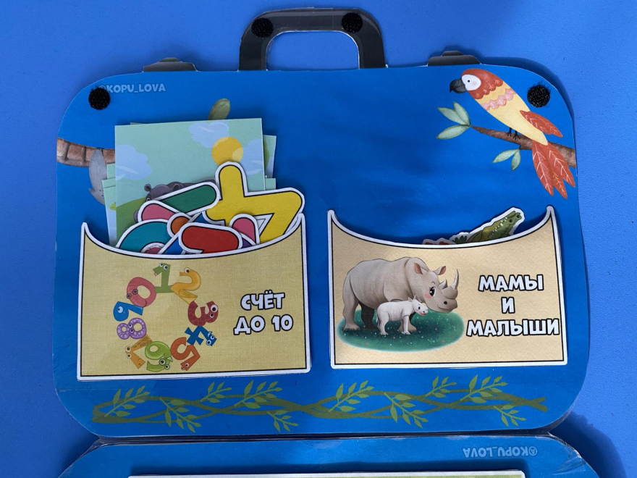
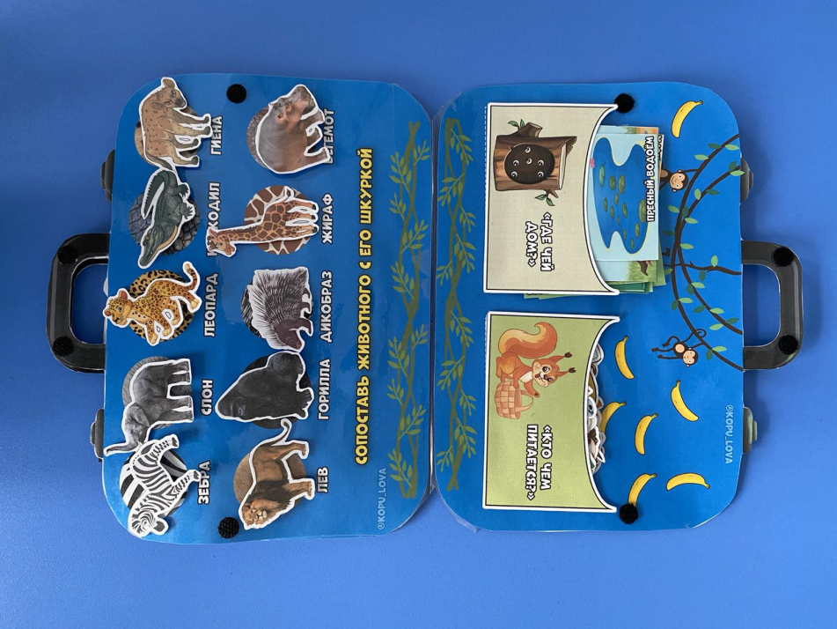
Кейсбук

Slide 19
В заключении хочу сказать, что благодаря дидактическим играм можно так организовать деятельность ребенка, что она будет способствовать формированию у него умения решать не только доступные практические, но и несложные проблемные задачи.

Slide 20
Спасибо за внимание!

